Slide 1

TC 2018 Fundamentos de redes
Fuentes de distorsión
ITESM Campus Querétaro

Slide 2

Objetivos de esta sesión
Que el alumno comprenda los distintos modos de transmisión, las principales fuentes de distorsión que degradan la calidad de las señales durante las transmisiones y que ponga en práctica estos conceptos al resolver problemas sobre el cálculo de capacidades máximas de transferencia en algunos canales.

Slide 3
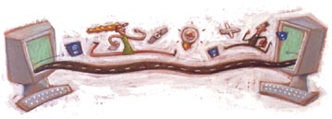
Modos de transmisión
El término de modo de transmisión se usa para definir la dirección del flujo de las señales entre dos dispositivos enlazados.
Hay tres tipos de modos de transmisión:
Simplex
Half-dúplex
Full-dúplex

Slide 4


Modos de transmisión
Simplex
La comunicación es unidireccional, como en una calle de un
único sentido.
Ejemplo: El monitor solamente puede aceptar datos de salida.
Dirección de los datos
Computadora central
Monitor

Slide 5
Modos de transmisión
Simplex
Solamente una de las dos estaciones puede transmitir, la otra sólo
puede recibir:

Slide 6

Modos de transmisión
Half - Duplex
Cada estación puede tanto enviar como recibir, pero no al mismo
tiempo.
Cuando un dispositivo está enviando, el otro sólo puede recibir y
viceversa.
Dirección de los datos en cualquier momento
Dirección de los datos en el instante 2
Estación de trabajo
Estación de trabajo

Slide 7
Modos de transmisión
Half - Duplex
Este modo es similar a una calle con un único carril y tráfico en dos
direcciones. Mientras los coches viajan en una dirección, los coches
que van en sentido contrario deben esperar.
La capacidad total del canal es usada por aquel de los dos dispositivos
que está transmitiendo.
Ejemplo: Walkie-talkies

Slide 8
Modos de transmisión
Full - Duplex
Ambas estaciones pueden enviar y recibir simultáneamente.
Es como una calle de dos sentidos con tráfico que fluye en ambas
direcciones al mismo tiempo.
Dirección de los datos en cualquier momento
Estación de trabajo
Estación de trabajo

Slide 9
Modos de transmisión
Full - Duplex
Las señales que van en cualquier dirección deben compartir la
capacidad del enlace y puede ser de dos formas.
El enlace contiene caminos de transmisión físicamente separados, uno para enviar y otro para recibir.
Se divide la capacidad del canal entre las señales que viajan en direcciones opuestas.
Dirección de los datos en cualquier momento
Estación de trabajo
Estación de trabajo

Slide 10
Modos de transmisión
Full - Duplex
Ejemplo: La red telefónica. Cuando dos personas están hablando por teléfono, ambas pueden hablar y recibir al mismo tiempo.

Slide 11
Deterioro de la transmisión
Cualquiera de los modos de transmisión: simplex, half - duplex y full-duplex sufren de fuentes de distorsión que degradan la calidad de las señales durante las transmisiones.
Los medios de transmisión no son perfectos.
Las imperfecciones pueden causar deterioros en las señales que se envían a través de los medios. Esto significa que la señal al principio y al final del medio es distinta. Lo que se ha enviado no es lo recibido.

Slide 12
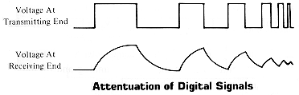
Deterioro de la transmisión
Habitualmente ocurren cuatro tipos de deterioros:
Atenuación
Distorsión
Ruido
Ancho de banda limitado

Slide 13
Deterioro de la transmisión
1. Atenuación
Es la pérdida de energía conforme la señal se propaga hacia su destino.

Slide 14
Deterioro de la transmisión
1. Atenuación
Los cables que llevan señales eléctricas se calientan después de cierto tiempo. Parte de la energía eléctrica de la señal se convierte en calor.
Para compensar esta pérdida, se usan amplificadores para amplificar la señal.
Original
Atenuado
Amplificado
Amplificador
Punto 1
Medio de transmisión
Punto 2
Punto 3

Slide 15
Deterioro de la transmisión
1. Atenuación
La señal analógica se degrada lentamente > Se utilizan amplificadores
Amplificador: Amplifica la señal. Pero si la señal lleva ruido también amplifica el ruido
Original
Atenuado
Amplificado
Amplificador
Punto 1
Medio de transmisión
Punto 2
Punto 3

Slide 16


Deterioro de la transmisión
1. Atenuación
La señal digital se degrada rápidamente > Se utilizan repetidores
Repetidor: Reconstruye la señal original eliminando el ruido.
Un repetidor no es un amplificador. Un amplificador no puede discriminar entre una señal y ruido. Un repetidor no amplifica la señal, la regenera.
Repetidor
Señal corrupta
Señal regenerada

Slide 17
Deterioro de la transmisión
Decibelio (dB)
Se usa para medir la potencia que una señal ha perdido o ganado.
Mide las potencias relativas de dos señales o de una señal en dos puntos distintos.
El decibelio es negativo si una señal se ha atenuado y positivo si una señal se ha amplificado.
- 3 dB
7 dB
- 3 dB
Amplificador
Punto 1
Medio de transmisión
Punto 2
Punto 3
Medio de transmisión
Punto 4

Slide 18
Deterioro de la transmisión
Decibelio (dB)
Se pueden obtener los decibelios resultantes para la señal sumando los dB medidos entre cada par de puntos.
En este caso, los decibelios se pueden calcular como:
dB = - 3 + 7 - 3 = +1
Lo que significa que la señal ha ganado potencia
- 3 dB
7 dB
- 3 dB
Amplificador
Punto 1
Medio de transmisión
Punto 2
Punto 3
Medio de transmisión
Punto 4
1 dB

Slide 19
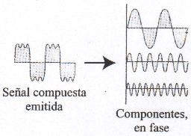
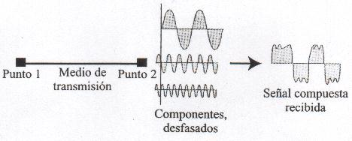
Deterioro de la transmisión
2. Distorsión
Significa que la señal cambia su forma de onda.
Ocurre en una señal compuesta, formada por distintas frecuencias.
Cada señal componente tiene su propia velocidad de propagación a través del medio y, por tanto, su propio retraso en la llegada al destino final.

Slide 20
Deterioro de la transmisión
3. Ruido
Es una señal no deseada que acompaña la transmisión de una señal.
Transmitida
Ruido
Recibida
Punto 1
Medio de transmisión
Punto 2

Slide 21
Deterioro de la transmisión
3. Ruido
Existen varios tipos de ruido:
Ruido térmico: Se debe al movimiento aleatorio de electrones en un cable que crea una señal extra no enviada originalmente por el transmisor.
Ruido inducido: Se debe a fuentes externas tales como motores o electrodomésticos. Estos dispositivos actúan como antenas emisoras y el medio de transmisión actúa como la antena receptora.
Diafonía: Se debe al efecto de un cable sobre otro. Un cable actúa como una antena emisora y el otro como una antena receptora.
Ruido impulsivo: Es un pico (una señal con energía alta en un periodo de tiempo muy corto) que procede de líneas de potencia, iluminación, etc.

Slide 22
Deterioro de la transmisión
4. Ancho de banda limitado
El ancho de banda del medio está relacionado con las limitación inherente de las propiedades físicas del medio; cada línea tiene un rango de frecuencias que puede transmitir.
Cada línea tiene un límite superior y un límite inferior para las frecuencias de las señales que puede transportar. Este rango limitado es lo que se le denomina ancho de banda.
Las líneas telefónicas tradicionales pueden transportar frecuencias entre 300 Hz y 3,300 Hz, lo que le da un ancho de banda de 3,000 Hz.

Slide 23
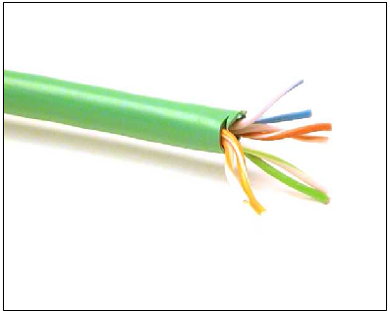
Deterioro de la transmisión
Ancho de banda limitado
Un cable Cat5 tiene un ancho de banda limitado a 100 Mhz.
No puedes insertar una señal de mayor frecuencia a 100 Mhz, ya que si le envías una frecuencia que sea mayor a este ancho de banda, la señal puede salir desfasada.

Slide 24
Capacidad del canal
Capacidad del canal
Hay una gran variedad de efectos nocivos que distorsionan o corrompen la señal.
Para los datos digitales, la cuestión a resolver es en qué medida estos efectos limitan la velocidad con la que se pueden transmitir.
Se denomina capacidad del canal a la velocidad máxima a la que se pueden transmitir los datos en un canal o ruta de comunicación de datos, bajo unas condiciones dadas.

Slide 25
Capacidad del canal
En la capacidad del canal, hay cuatro conceptos relacionados entre sí:
Velocidad de transmisión de los datos: Expresada en bits por segundo (bps).
Ancho de banda de la señal transmitida: Se mide en ciclos por segundo o hertz.
Ruido: Nivel medio de ruido a través del camino de transmisión.
Tasa de errores: Tasa a la que ocurren los errores. Se considera que ha habido un error cuando se recibe un 1 habiendo transmitido un 0, o se recibe un 0 habiendo transmitido un 1.

Slide 26
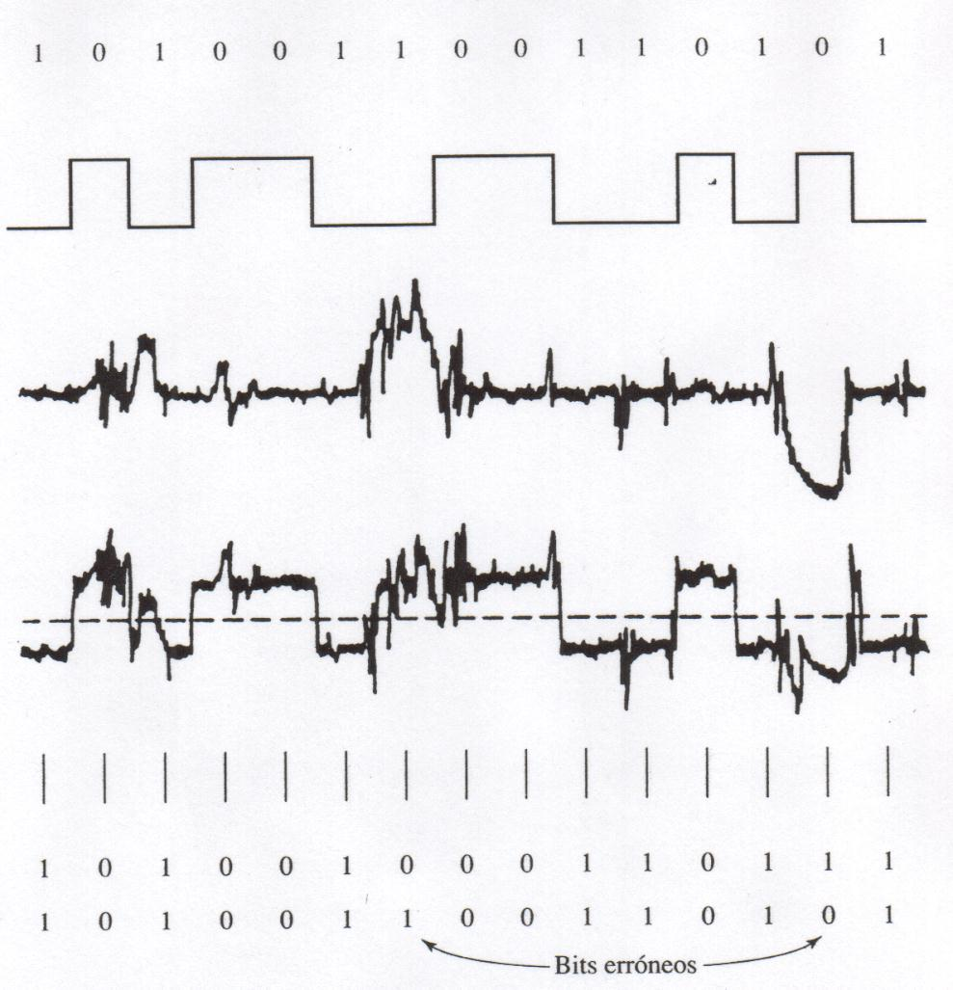
Capacidad del canal
Datos transmitidos
Señal
Ruido
Señal más ruido
Instantes de muestreo
Datos recibidos
Datos originales

Slide 27
Capacidad del canal
Ancho de banda de Nyquist
Para comenzar, considérese el caso de un canal exento de ruido.
En este entorno, la limitación en la velocidad de los datos está impuesta simplemente por el ancho de banda de la señal.
Nyquist formalizó esta limitación, afirmando que “dado un ancho de banda B, la mayor velocidad de transmisión de la señal que se puede conseguir es 2B”.
C = 2B
B = Ancho de banda del canal
C = Es la capacidad del canal en bps

Slide 28
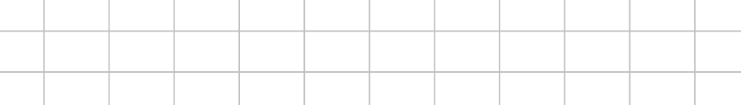
Capacidad del canal
Ejemplo:
Si las señales a transmitir son binarias (dos niveles de tensión)
0 1 0 0 1 1 0 0 0 1 1
La velocidad de transmisión de datos que se puede conseguir con B Hz es igual a 2B bps.

Slide 29

Capacidad del canal
Ejemplo:
Considérese un canal de voz que se utiliza mediante un módem para transmitir datos digitales.
Datos digitales
1 0 1 0 1 0 1 0 1
Módem
Supóngase un ancho de banda de 3100 Hz.
La capacidad C del canal es 2B = 6200 bps

Slide 30

Capacidad del canal
Ancho de banda de Nyquist
No obstante, se pueden usar señales con más de dos niveles; es decir, cada elemento de señal puede representar a más de dos bits.
Ejemplo:
Si se usa una señal con cuatro niveles de tensión, cada elemento de dicha señal podrá representar dos bits.
01 11 00 11 11 01 10 00 00
Frecuencia
M = Niveles de tensión = 2^{n} = 2² = 4
n = Número de bits a transmitir = 2
Tiempo

Slide 31
Capacidad del canal
Ancho de banda de Nyquist
La formulación de Nyquist para el caso de señales multinivel es :
C = 2B log₂ M
B = Ancho de banda del canal
M = Es el número de señales discretas o niveles de tensión /
Es el número de niveles por elemento de señalización
C = Es la capacidad del canal en bps

Slide 32
Capacidad del canal
Ejemplo:
Para M = 8, valor típico que se usa en algunos módems.
Siendo el ancho de banda B = 3,100 Hz
C = 2B log₂ M
Módem
La capacidad resulta ser 18,600 bps.
C = 2 x (3,100 hz) x log₂ (8) = 18,600 bps

Slide 33
Capacidad del canal
Propiedades de los logaritmos:
Logaritmo base n de x
log ₁₀ x log ₁₀ n
log _{n} x =
Logaritmo base 10
ln x
ln n
=
Logaritmo inverso
n = log _{b} x
x = b^{n}

Slide 34
Capacidad del canal
Capacidad de Shannon
La fórmula de Nyquist implica que al duplicar el ancho de banda se duplica la velocidad de transmisión, si todo lo demás se mantiene inalterado.
Ahora establezcamos una relación entre la velocidad de transmisión, el ruido y la tasa de errores.

Slide 35
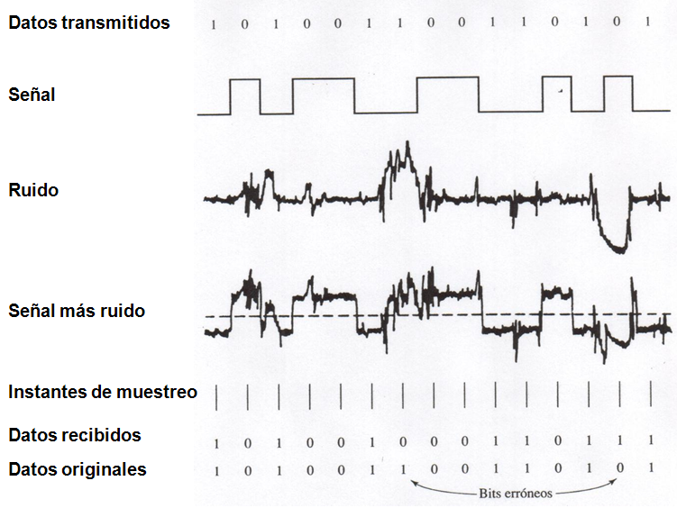
Capacidad del canal
La presencia de ruido puede corromper uno o más bits.
Así pues, dado un nivel de ruido, cuanto mayor es la velocidad de transmisión, mayor es la tasa de errores.
A mayor velocidad de transmisión, mayor es el daño que se puede ocasionar por ruido.

Slide 36
Capacidad del canal
Capacidad de Shannon
Tomando estos conceptos, en 1944, Claude Shannon definió una fórmula para determinar la máxima tasa de datos teórica de un canal.
C = B log₂ (1 + S/N Watts)
S/N Decibeles = 10 log ₁₀
S
N
Watts
C = Es la capacidad del canal en bps
S = Potencia de la señal
B = Ancho de banda del canal
N = Potencia del ruido
S/N = Es la relación señal – ruido, expresado en Decibeles (db)

Slide 37
Capacidad del canal
Capacidad de Shannon
Esta expresión muestra, en decibelios, cuánto excede la señal al nivel de ruido.
S/N Decibeles = 10 log ₁₀
S
N
Watts
Una relación señal-ruido (S/N) alta significará una señal de alta calidad, por lo tanto la necesidad de un número reducido de repetidores.
La relación señal-ruido (S/N) es importante en la transmisión de datos digitales, ya que ésta determina la máxima velocidad de transmisión que se puede conseguir.

Slide 38
Capacidad del canal
Ejemplo:
Sea un canal extremadamente ruidoso en el cual el valor de la relación señal ruido es casi cero, es decir, el ruido es tan alto que la señal es muy débil.
Para este canal, la capacidad se calcula como:
C = B log₂ (1 + S/N) = B log₂ (1 + 0) = B log₂ (1) = B x 0 = 0
Esto significa que la capacidad de este canal es 0 independientemente de su ancho de banda. En otras palabras, no se pueden enviar datos a través de este canal.

Slide 39
Capacidad del canal
Ejemplo:
Calcular la tasa de bit máxima teórica para una línea telefónica regular.
Una línea telefónica tiene habitualmente un ancho de banda 3,000 hz (300 hz a 3,300 hz).
La relación señal-ruido (S/N) es habitualmente 35 db
35 db = 3,162 watts
C = B log₂ (1 + S/N) = 3000 log₂ (1 + 3,162) = 3000 log₂ (3,163) = 3000 x 11.627 = 34,881 bps
Esto significa que la tasa de bit máxima para una línea telefónica es 34.881 Kbps. Si se quiere enviar datos más rápido, sería necesario incrementar el ancho de banda de la línea o mejorar la razón ruido-señal.

